Slide 1
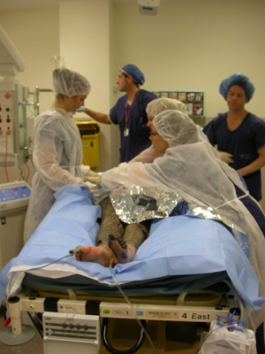
Түлэгдэлтийн үед авах арга хэмжээ
IEC
2018 он 6-р сарын 9

Slide 2
Түлэгдэлтийн үед анхан шатны авах арга хэмжээ
Тойм
Үндсэн (initial) үнэлгээ, үндсэн тусламж
Том түлэгдэлтийн үед авах арга хэмжээ/Жижиг түлэгдэлтийн үед авах арга хэмжээ
Цахилгааны гэмтэл
Химийн гэмтэл

Slide 3
Тойм
Том гадаргууг хамарсан түлэгдэл нь хүнд гэмтэл, осол мөн. Тэдэнд хүнд гэмтэлд өртөгсдийн адилаар тусламж үзүүлнэ.
Түлэгдэлт нь амьсгалын замын түлэгдэлтэй хавсран тохиолдох нь олонтой.
Бусад гэмтэл хавсран тохиолдоно, ялангуяа дараах тохиолдолд:
Тэсрэлт, дэлбэрэлт
Зам тээврийн осол
Өндөр хүчдэлт цахилгааны гэмтэл
Хүнд хэлбэрийн түлэгдэлтэй өвчтөнийг үндсэн болон лавшруулсан үнэлгээ хийнэ

Slide 4
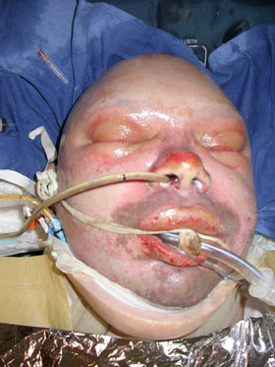
Үндсэн (анхдагч) үнэлгээ
АМЬСГАЛЫН ЗАМ ЧӨЛӨӨЛӨХ хийгээд хүзүүг хамгаалах
Зөөлөн эдийн хавагналын улмаас амьсгалын зам бөглөрөх эрсдэлтэй
Дараах шинжүүд илэрвэл:
Ослын үед өвчтөн хязгаарлагдмал орчинд байсан бол
Нүүрний түлэгдэл эсвэл нүүр/хамрын үс хуйхлагдах
Ам эсвэл хамарт хөө тортог тогтох
Салстын түлэгдэл үрэвсэл
Тортогтой цэр
Амны салст хавагнасан
Хяхтнасан амьсгал, хоолой сөөх

Slide 5
Мөгөөрсөн хоолойд гуурс тавих заалт
Хяхтнаа амьсгалтай байх нь цагаан мөгөөрсөн хоолойд гуурс тавих яаралтай заалт болно.
Амьсгалын зам түлэгдсэн шинж эсвэл өгүүлэмжтэй, амьсгалын зам бөглөрсөн байх магадлалтай бол тээвэрлэлтийн өмнө “урьдчилан сэргийлэх” зорилгоор мөгөөрсөн хоолойд гуурс тавина.
Хүзүү болон толгойн хаван нэмэгдэх
ГКҮ <9, ухаангүй байдал
Орчиндоо харьцаагүй/дошгирсон/баримжаа алдсан
Амьсгалын замын гэмтлийн өгүүлэмж эсвэл шинж тэмдэгтэй, цагаан мөгөөрсөн хоолойд гуурс тавиагүй бол амьсгалын замыг цаг тутам үнэл

Slide 6
Түлэгдлийн анхны тусламж
Түлэгдсэн хэсгийг хурдан зуур хөргөх нь түлэгдэл гүнзгийрхээс сэргийлнэ.
Биеийн түлэгдсэн хэсэг дээр хүйтэн ус гоожуулах
Хэт хүйтэн мөстэй ус байх шаардлагагүй
Саванд хийсэн усанд дүрэхэд амархан бүлээсэх тул зөвлөхгүй
Өвдөлт намдаах
Халдвараас сэргийлж шарханд цэвэр боолт хийх, тээвэрлэх явцад хүнсний скоч хэрэглэх боломжтой
Арьсны хамгаалах үйл алдагдсан тул халдвар авах эрсдэлтэй, (татрангийн эсрэг ийлдэс тарих), гипотермигээс урьдчилан сэргийлэх

Slide 7
Өгүүлэмж цуглуулах

Slide 8
Түлэгдлийн үнэлгээ
Гүн
Түлэгдлийн талбай
Эмгэг жам

Slide 10
Өнгөц улайлт-Erythema
Арьсны өнгө улайсан, хавагнасан өвдөлт ихтэй
Аажимдаа дуслан цэврүү үүсч арьс нь гуужна
Усан суурьтай чийгшүүлэгч тос түрхэнэ.
7 хоногийн дотор эдгэрнэ, соривжихгүй
Эпидермийн (өнгөц) түлэгдлийг түлэгдлийн гадаргуугийн талбайг тооцож гаргахад хамааруулахгүй

Slide 11
Арьсны завсрын давхрагын түлэгдэл
Эпидерм-Дермийн завсрын хэсгийн түлэгдэл
Гүнийг эхний хэдэн өдөр үнэлэхэд төвөгтэй байна.
Хаван болон шүүдэс багасах үед буюу доод тал нь 48 цагийн дотор дахин үнэлгээ хийнэ.

Slide 12
Капиллярын эргэн дүүрэлтийг үнэлэх
Капиллярын эргэн дүүрэлтийн хурд, хэмжээнээс хамаарч түлэгдлийн гүнийг үнэлдэг аргыг эмнэлзүйд хэрэглэдэг.
Үндсэн үнэлгээний явцад капиллярын эргэн дүүрэлт тодорхойлогдох нь түлэгдэл өнгөц байна гэдгийг нотлохгүй.
Түлэгдлийн шарх нь улам гүнзгийрч хүндрэх хандлагатай

Slide 13
Арьсны өнгөц даврхагын түлэгдэл
Мэдрэхүйн мэдрэл гэмтсэнээс маш их өвдөнө.
Капиллярын эргэн дүүрэлт хурдан.
Цэврүү үүссэн байх нь оношлох үндсэн шинж нь
Цэврүүнүүд хагарахад түүний дагуу арьсны хөхлөг давхарга ягаарч нүцгэрнэ
14 хоногт эпителийн төлжилт явагдан эдгэрнэ.

Slide 14
Арьсны дунд давхаргыг хамарсан түлэгдэл
Түлэгдэл дерм давхрагруу орсон байна.
Түлэгдлийн шарх даамжрахаас буюу амьд эдүүдийг нэмж гэмтээхээс сэргийлэх нь чухал (ялангуяа анхны үед)
Өвдөлт байх боловч өнгөц түлэгдлийн үеийн бодвол бага
Капиллярын эргэн дүүрэлт удааширсан байна.
Цэврүү байх болох боловч түүний дор харагдах дермүүд өнгө нь хувирсан байна
Эдгэрэх цагийг тогтоох боломжгүй
Мөнгөлөг боолтыг дунд болон гүн давхаргыг хамарсан түлэгдлийн үед хийнэ

Slide 15
Арьсны гүн давхрагыг хамарсан түлэгдэл
Том хэмжээний цэврүүнүүд хагарч арьсны гүнийг хамарсан шарх нүцгэрнэ
Түлэгдлийн шархны өнгө янз бүр
Капиллярын эргэн дүүрэлт их удааширсан, түлэгдсэн хэсэгт дарахад цайрахгүй хэвээр байх
Өвдөлтийн мэдрэхүй буурсан
Өнгөц түлэгдлийг бодвол шархаар нэвчих шингэн буурсан
Анхны тусламж нь шархыг цэвэрлэх, мөнгөлөг эсвэл бактерийн эсрэг тосон түрхлэгт боолт хийнэ.
Мэс заслын цэгцэлгээ шаардлагатай.

Slide 16
Арьсны бүх давхаргыг нэвтэрсэн түлэгдэл
Эпидермис ба дермис.
Нягт цагаан, лааны тос шиг өнгөтэй харагдана
Өвдөлтийн мэдрэхүй эрс буурсан.
Шарханд тав үүссэн.
Анхны тусламж: шархыг цэвэрлэх, мөнгөлөг эсвэл бактерийн эсрэг боолт хийх
Мэс засал хийх

Slide 17
Биеийн гадаргуугийн талбай
Эритема буюу өнгөц улайлтыг түлэгдэлтийн гадаргуунд хамааруулж тооцоолохгүй.
Биеийн түлэгдсэн гадаргуугийн талбайг нөхөн тооцоолох аргууд:
Lund Browder-ийн хүснэгт нь хамгийн зөв тодорхойлох арга боловч хугацаа шаардана
9-тийн дүрэм нь яаралтай тусламжид тохиромжтой, хялбар хурдан

Slide 18
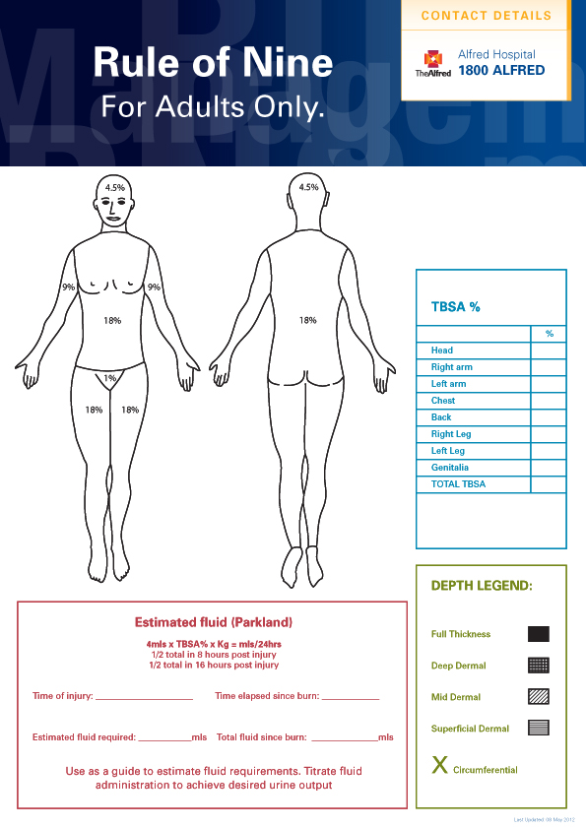

Slide 19
Түлэгдсэн гадаргууг тооцоолох
Шингэн сэлбэж биеийн байдлыг зүгшрүүлэхэд чухал ач хобогдолтой
Паркландын томъёо:
4мл/кг/БТГ% эхний 24 цагын турш
Дээрх шингэний хагасын эхний 8 цагийн дотор
Үлдсэн хагасыг дараагийн 16 цагийн дотор
Шингэний нөхөлт хангалттай эсэхийг нягтлана, шингэн сэлбэлтийн тун хэмжээ, хурдыг дахин тохируулна.
Хүүхдэд дээрх шингэний хэмжээн дээр нэмэж хоногийн шингэнийг сэлбэх заалттай

Slide 20
Шархны цэгцэлгээ
Физиологийн уусмалаар (0.9%-ийн хлорт натрийн ) эсвэл 0.1%-ийн хлоргексидинээр угааж, самбайгаар арчиж цэвэрлэнэ
Гэмтсэн болон үхэжсэн эд, сул арьсыг зөөлөн хуулж авна
Ариун самбай байхгүй бол цэвэр даавуу, цаасан материалаар арчиж болно.

Slide 21
Хавангийн үед авах арга хэмжээ
Хэсэг газрын хаван нь эдийн перфуз болон шархны эдгэрэлтэнд муу нөлөөтэй
Чанга боолт хийхээс зайлсхий
Биеийн гэмтсэн хэсгийг өргөж байрлуулах
Хэрэв гэмтэл хөлийг хамарсан бол өвчтөний хөлийг өндөрлөнө
Идэвхитэй үйл болон дасгал хөдөлгөөнийг хязгаарлах
Уян боолтоор зөөлөн ороож боох

Slide 22
Халдварын хяналт
Шархны үнэр ба шүүдэсний өнгө
Боолт болон шарх цэгцэлгээний үйлдэл нь асептикийг нарийн баримталсан байна.
Халдварлагдсан шархыг угаах, цэвэрлэх, цэгцлэх, бактерийн эсрэг боолт хийх

Slide 23
Стафилококкын токсеми-эмнэлзүйн илрэл
Staphylococcus aureus халдварлаж үржих
Энэ тохиолдолд нас баралт 50%-тай байна.
Дараах шинжүүд давшингуй илрэх:
38,9 С-ээс дээш халуурах
Тууралт, улайлт
Түлэгдлээс хоош хэдэн хоногийн дараа эмнэлзүйн байдал муудах
Даралт буурах, гүйлгэлт, бөөлжих шинжүүд илэрч болно.

Slide 24
Антибиотик хэрэглэх:
Түлэгдлийн шарх нь хүндрээгүй өвчтөнд антибиотик хэрэглэх заалтгүй
Урьдчилан сэргийлэх тунгаар антибиотик авах нь жижиг түлэгдлийн үеийн халдварын эрсдлийг бууруулдаггүй харин олон антибиотикт тэсвэртэй нян үүсэхэд нөлөөлдөг.
Зөвхөн шарх халдварлагдсан үед л антибиотик хэрэглэнэ
Түлэгдлийн шарханд нянгийн эсрэг боолт хийх нь антибиотикийн уух, тарьж хэрэглэхээс сэргийлэх арга зам мөн.

Slide 25
Тумлайдсан түлэгдэл
Мөчийг болон хуруу зэрэг тумлайдан түлэгдсэн тохиолдолд тохиолддог хүндрэл
Түлэгдсэн гадарга хавагнах үед мөчдийн цус эргэлт удааширна Цус эргэлтийг сайжруулах зорилгоор “чөлөөлөх зүслэг”-ийг (escharotomy) хийнэ.
Image courtesy of www.eplasty.com/article_images

Slide 26
Нүүрний түлэгдэл
Эмчилгээ
Ихэнх тохиолдолд ил аргаар эмчилнэ
Боломжтой бол суугаа байрлалд байлгана
Аргачлал
Ус эсвэл физиологийн уусмалаар болгоомжтой угаана.
Нүүрний түлэгдсэн хэсэгт 1-2 см зузаантай тосон түрхлэг түрхэх
Өдөрт 2 удаа түрхлэгийг арилгаж шархыг цэвэрлэж, гуужсан хэсгийг хуулж авна
Арьсанд тав үүсэх үед чийгшүүлэгч тэр тусмаа парафин глицеринд суурилсан тос түрхэнэ.
Арьсны түлэгдээгүй хэсгийг усаар шүршиж, савантай усаар угаана

Slide 27
Түлэгдлийн үеийн тусламжид анхаарах зүйлс
Хавсарсан гэмтлийг илрүүлэх
Амьсгалын замыг хамрах
Түлэгдлийн гүн хийгээд гадаргууг үнэл
Шингэн сэлбэх
Гипотермигээс урьдчилан сэргийлэх
Халдвараас сэргийлэх
Шарх цэгцлэх, боох
Эшаратоми (чөлөөлөх) зүслэг хийх заалттай эсэх
Татрангийн эсрэг ийлдэс тарих

Slide 28
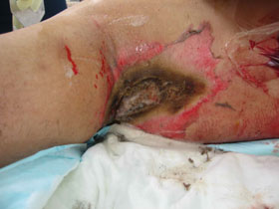
Цахилгаан цэнэгт түлэгдэх

Slide 29
Цахилгааны гэмтэл
Цахилгааны гэмтлийг бага хүчдэлийн (<1000 вольт) ба өндөр хүчдэлийн (<1000 вольт) гэмтэл эсэхийг тодорхойлно.
Бага хүчдэлийн гэмтлүүд нь ихэвчлэн ахуйн хэрэглээний (240 вольт нэг фазын хувьсах гүйдлийн) эсвэл үйлдвэрийн (415 вольт гурван фазын хувьсах гүйдлийн) байна.
Цахилгаан шугамтай болон бусад өндөр хүчдэлийн цахилгаан гүйдлийн эх үүсвэртэй хүрэлцсэнээс өндөр хүчдэлийн цахилгааны гэмтэл үүснэ

Slide 30
Хүчдэл
Бага хүчдэлийн гэмтэл нь хэсэг газрыг хамарсан эдийн гэмтлийг үүсгэдэг.
Өндөр хүчдэлийн гэмтэл нь гүн бөгөөд тархмал гэмтлийг үүсгэдэг.
3 хэлбэрийн төрлийн үүсгэнэ
“жинхэнэ” цахилгааны гэмтэл нь цэнэг биеээр тархсны улмаас үүснэ
Цахилгаан очноос үүссэн гэмтэл - цэнэгийн үүсвэр бие хооронд үүссэн очонд түлэгдэж үүсэх
Хувцас шатаж умлах, дөлөнд түлэгдэх гэмтэл
Өндөр хүчдэлийн гэмтэл нь ихэвчлэн бусад гэмтлүүдтэй хавсардаг.

Slide 31
Анхан шатны тусламж
Анхны тусламж үзүүлэх
Эх үүсвэрийг арилгах
Тусламж үзүүлэгч өөрийн аюулгүй байдлыг хангах
Хүзүүний тулгуур хамгаалалтыг өмсүүлэх заалттай
Хэм алдагдлыг засах
Цахилгааны гэмтлийн дүнд ховдлын фибрилляци ба зүрх зогсох гэх мэт зүрхний олон төрлийн хэм алдагдал гардаг.

Slide 32
Дарагдлын хам шинж
Өндөр хүчдэлийн цахилгааны гэмтэлтэй өвчтөнд дарагдлын хам шинж үүсэх эрсдэл өндөр
Гэмтсэн булчин хавдаж, холбогч эдийн уутанд дарагдаж, цус эргэлт хязгаарлагдаж үхжил үүснэ
Дарагдлын хам шинжийн шинж тэмдэг: ‘дарагдсан’ булчинг тэмтэрч үзэхэд нэн хатуу бүтэц болсон байна
Мөчөө хөдөлгөөгүй үед ч нэн хүчтэй өвдөнө
Хурууг тэнийлгэхэд өвдөлт эрс нэмэгдэх
Захын мэдрэхүй буурах
Захын артерийн лугшилт буурах
Дарагдлын хамшинжийн үед олон фасциотоми хийж эмчлэх шаардлага гарч болно

Slide 33
Анхны тусламж –Хар тосонд түлэгдэх
Хүйтэн усаар тосыг хөртөл нь гоожуулж, шүршиж угаана
Хар тосыг хуулж авах шаардлагагүй
Хөргөсний дараа хайлуулагч уусмалаар арчиж хайлсан хэсгийг нь авч цэвэрлэн шингэн парафин эсвэл вазелин гелийг түрхэнэ.

Slide 34
Анхны тусламж – Химийн түлэгдэл
Цаг алдалгүй цэвэр усаар тасралтгүй урсгаж угаах ба өвдөлт намдтал үргэлжлүүлэх нь зүйттэй
Тусламж үзүүлэгч хувийн хамгааллалтын өмсгөл өмссөн байх
Осолдогчийн химийн бодистой хувцсыг тайлах
Химийн нунтаг бодисыг багсаар арчиж арилгана
Угааж байх үедээ химийн бодис гэмтээгүй хэсгийн арьс руу урсаж түлэхээс зайлсхийх

Slide 35
Нүд химийн бодист түлэгдэх
Нүдний химийн түлэгдэлтийн үед усаар ба физиологийн уусмалаар угааж байхдаа анестетик түрхлэг нэмж хэрэглэнэ.
Нүдний химийн түлэгдэлтийн үед саармагжуулах өвөрмөц уусмал шаардлагагүй.
Угааж буй үедээ гэмтээгүй нүдээ байнга хамгаалж байх ёстой.
Тоосонцор тоос (шохой, цемент гэх мэт) байх магадлалтай тул нүдний зовхийг эргүүлэн угааж цэвэрлэнэ.

Slide 36
Бодис | Шинж тэмдэг | Эмчилгээ
Фторын хүчил | Хүчил ба бодисын солилцооны хор. Маш их өвдөлтттэй. Маш бага хэмжээгээр үйлчлэхэд л аминд хүрэх аюултай. Хэм алдалтын шалтаан болдог. | Усаар угаана. Кальцийн глюконаттай түлэнхийн гел түрхэх эсвэл 10%-ийн кальци глюконатаар хэсэг газар тарьж саармагжуулна. Нүдний гэмтлийг кальцийн глюконатаар угаахгүй, их хэмжээний усаар угаана. Цочмог үед нэг удаа кальци глюконатаар угааж болно.
Цемент (шүлт) | Цементийн нунтаг нь хувцсыг нэвтэлж хөлстэй урвалд орж экзотермийн урвал үүсгэдэг. Өвдөлт ба мэдрэхүйн алдагдалд түргэн хүргэдэггүй. | Усаар удаан хугацааны туршид угаана.
Фосфор | Ихэвчлэн цэргийн газар, гал хамгаалахад болон бордоонд ихэвчлэн байна. Фосфор нь агаартай урвалд орж гал авалцдаг тул хүчилтөрөгчийн эх үүсвэрийг зайлуулна. | Усаар угаах Шархны цэгцэлгээ хийх 0,5%-ийн зэсийн сульфатын уусмалыг тухайн хэсэгт хийж хар болсноор ялган оношлож цэвэрлэнэ.
Бензин | Бензинд орох болон арьсанд өргөнөөр хүрэлцэхэд ихэвчлэн хэсэг газрыг хамарсан гэмтэл үүсгэнэ | Усаар угаана

Slide 37
Асуулт байна уу?

